Slide 1
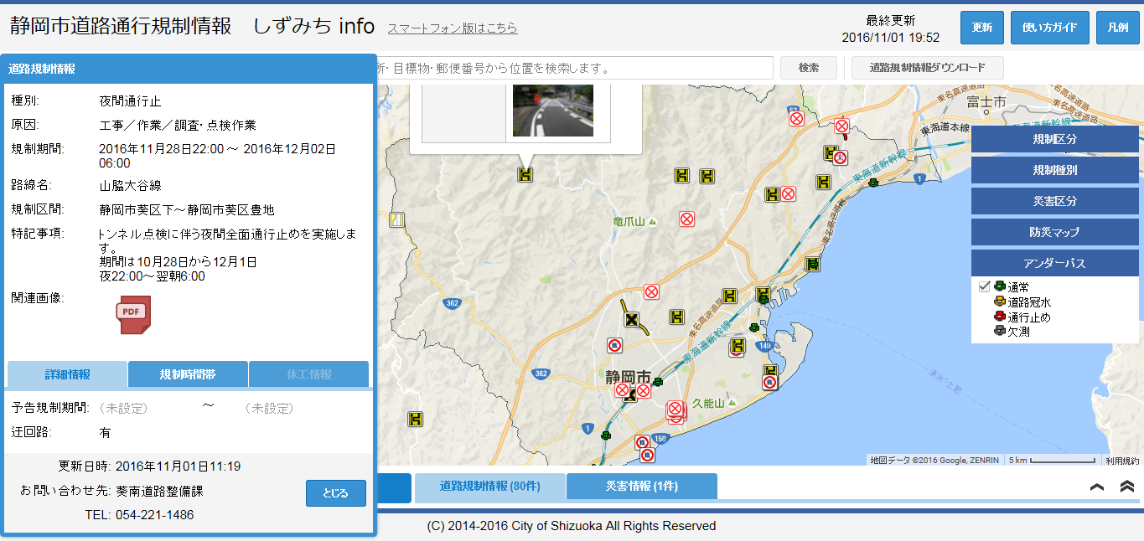
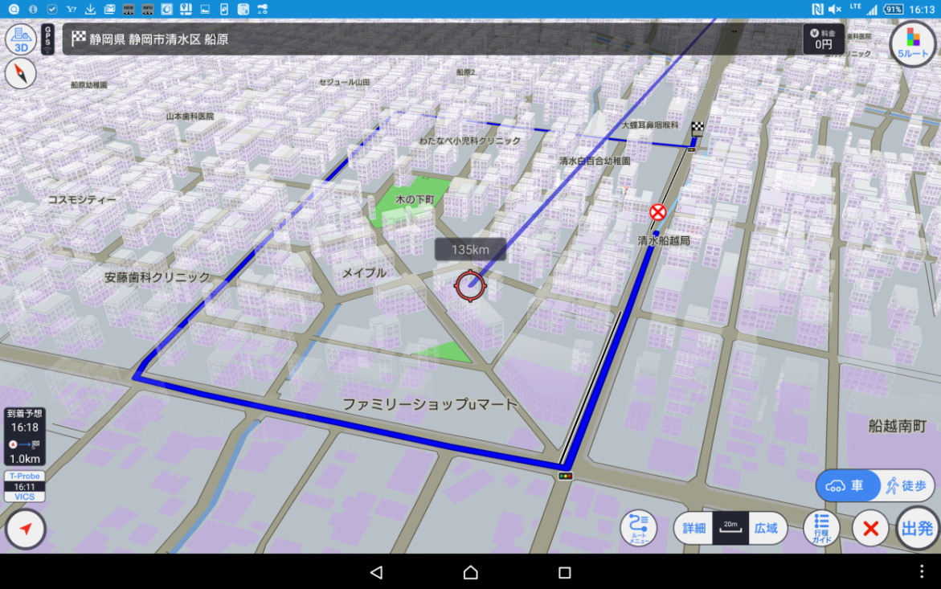
静岡市道路通行規制情報をわかりやすく！
しずみちinfo
防災
減災
防犯
医療
教育等
防災
減災
少子
高齢
産業
創出
By 静岡市
静岡市内の道路を対象に、災害や工事による通行止めなどの規制情報をリアルタイムに提供。Web APIにより
オープンデータとして提供することで、情報を加工・活用した様々なアプリが実現。
しずみちinfo 誕生の キッカケ
しずみちinfoは災害が発生したときに、どうしたら通行止めなどの規制情報をより多くの人に伝えられるかといった問題を解決するために開発されました。
ただし、公開サイトでは見に来てくれた人にしか情報が伝わりません。将来的にナビなどで規制情報が表示できることも考え、WebAPIによるオープンデータ提供を開始しました。
【しずみちinfo一般公開サイト】 Ⓒ Google Ⓒ 2016 ZENRIN CO,LTD(Z16KC第464号）
しずみちinfoのWebAPI提供の規制情報をもとに、リアルタイムにルート探索するナビアプリの試作開発状況
自治体からの規制情報を回避してルート探索することに成功。将来的にはナビや自動運転への活用の可能性を見いだせた研究。
しずみちinfo でこう 変わった！
リアルタイムに提供される道路規制情報を地図上でビジュアル的に
確認できるようになりました。災害時には、現場からの情報を
もとに通行可否情報を把握できます。
Web APIを通じて規制情報や災害情報がオープンデータとして
提供され、アプリケーションなどで自由に利用できるようになり
ました。
ⒸトヨタIT開発センター Ⓒゼンリンデータコム

Slide 2
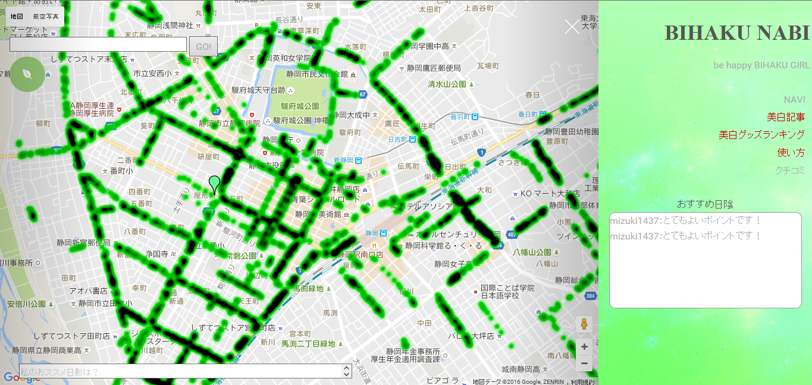
静岡市道路通行規制情報をわかりやすく！
しずみちinfo
防災
減災
防犯
医療
教育等
防災
減災
少子
高齢
産業
創出
By 静岡市
いち早く道路規制情報等をリアルタイムで提供
「しずみちｉｎｆｏ」
提供データ
静岡市の道路通行規制情報等
静岡市道路通行規制情報『しずみちｉｎｆｏ』は、グーグル
のクラウドサービスを活用し、道路規制情報や災害情報
をリアルタイムで提供する先進的な取り組みです。
しずみちinfoの特徴は誰でもが情報を共有、活用・拡散
できるようWebAPにより、リアルタイムでオープンデータを
提供できるようにしたことにあります。現在は道路規制
情報や道路の災害情報を始めとした道路情報をオープン
データとして提供していますが、このシステム構築により
今後はイベント情報など行政の様々な情報がアプリケーションに気軽に取り込むことが出来るようになると期待されます。
【しずみちinfoで公開されたオープンデータを活用したアプリの例】
2016年開催ハッカソン 作成アプリ 最優秀賞 「美白NAVI」
データ形式
GeoJson、 Shape
提供方式
RESTful APIによるオープンデータ提供
受賞歴
VLEDの2015年度表彰にて最優秀賞
グーグルのイベントにて
基調講演された田辺信宏市長
地域
静岡市
WebAPIによる道路規制情報のオープンデータ化は民間
企業（㈱トヨタIT開発センター）との共同研究で開発されました。共同研究ではオープンデータ提供された通行規制情報をもとにルート探索するアプリケーションの試作開発に成功しました。
しずみちinfoより静岡市内に植樹されている樹木情報を取得。目的地までできる限り日陰を通って到着できるルート表示を行うことで“静岡に住む女性を紫外線から守る”アプリ
2015、2016年に静岡市主催で、静岡市のオープンデータや、しずみちinfoのAPIからの道路情報、民間企業APIを使って静岡を盛り上げるハッカソンを開催し、多くのアプリケーションが生まれました。

